Slide 1
Presentación Portafolio Título “E-Sweet Blessing”
Ingeniería Informática
Escuela de Informática y Telecomunicaciones
Sede [Puente Alto]
2025

Slide 2
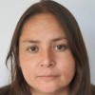

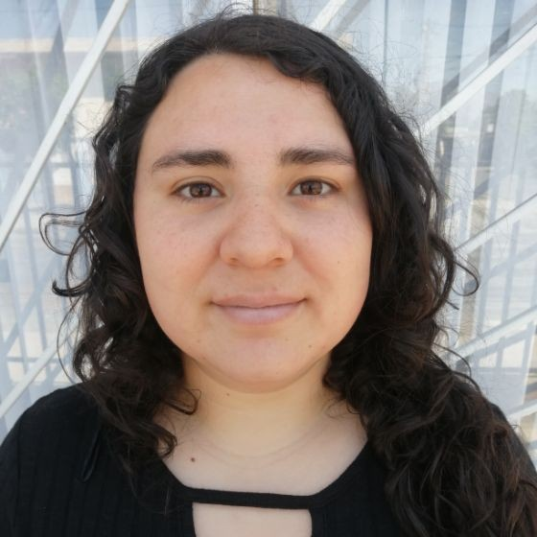
Priscilla Rodríguez Valdebenito
Jefe de proyectos/BD
Generadora ERS
INTEGRANTES DEL PROYECTO
Manuel Navarro Toledo
Analista Programador/QA
Creador Casos de uso
Antara Rodríguez Vergara
Desarrolladora/Diseñadora
Diseñadora Mockup

Slide 3
Descripción del Proyecto
Problemática
La pastelería Sweet Blessing depende actualmente de redes sociales y WhatsApp para gestionar pedidos. Esto genera informalidad, confusión en la organización, pérdida de información y dificulta llegar a más clientes.
Propuesta de solución
Crear una aplicación web responsiva que digitalice ventas y pedidos.
Incluye:
Catálogo de productos con fotos, precios y descripciones.
Carrito de compras y pedidos en línea.
Confirmaciones y notificaciones automáticas vía correo.
Módulo administrativo para productos, promociones, clientes y reportes.

Slide 4
Objetivo General
Digitalizar el proceso de ventas y pedidos de Sweet Blessing mediante un sistema web que optimice la gestión y mejore la experiencia de los clientes.
Objetivos Específicos
Diseñar una interfaz web responsiva, amigable e intuitiva.
Implementar catálogo digital de productos.
Incorporar carrito de compras y notificaciones automáticas.
Desarrollar módulo administrativo con reportes.
Asegurar seguridad (cifrado, sesiones) y disponibilidad mínima del 95%.

Slide 5
Alcances
Que hace el Sistema:
Catálogo con fotos, precios y descripciones.
Pedidos en línea y confirmación automática.
Gestión de productos, promociones y usuarios con roles.
Reportes exportables en PDF y XLS.
Diseño responsivo para PC, tablet y móvil.
Qué no hace:
No se integra con sistemas contables o facturación.
No incluye postventa ni encuestas.
No integra aplicaciones de despacho externo (primera versión).

Slide 6
Usuarios
Clientes:
Perfil: Personas que desean adquirir productos de repostería de la pastelería Sweet Blessing.
Necesidades: Acceso rápido y sencillo al catálogo, proceso de compra claro, notificaciones de confirmación y confiabilidad en la disponibilidad del sistema.
Administradores:
Perfil: Personal de la empresa encargado de gestionar el negocio a través de la plataforma.
Necesidades: gestión centralizada de pedidos y reportes.
Tipos de usuarios:
Cliente básico: Usuario que solo navega en el catálogo.
Cliente recurrente: Usuario frecuente que puede realizar compras después de autenticarse.
Administrador general: Usuario con acceso total al sistema, encargado de la gestión global de productos y además visualización de clientes y reportes.

Slide 7
Lista de Requerimientos
Funcionales
No Funcionales
Inicio de sesión seguro con contraseñas cifradas.
Gestión de productos, categorías y promociones.
Registro de clientes y pedidos.
Reportes con filtros exportables a PDF/XLS.
Carrito de compras y búsqueda de productos.
Tiempo de respuesta < 3 segundos.
Disponibilidad mínima del 95%.
Interfaz intuitiva y responsiva.
Seguridad: cifrado y manejo de sesiones.
Arquitectura en capas para mantenibilidad.

Slide 8
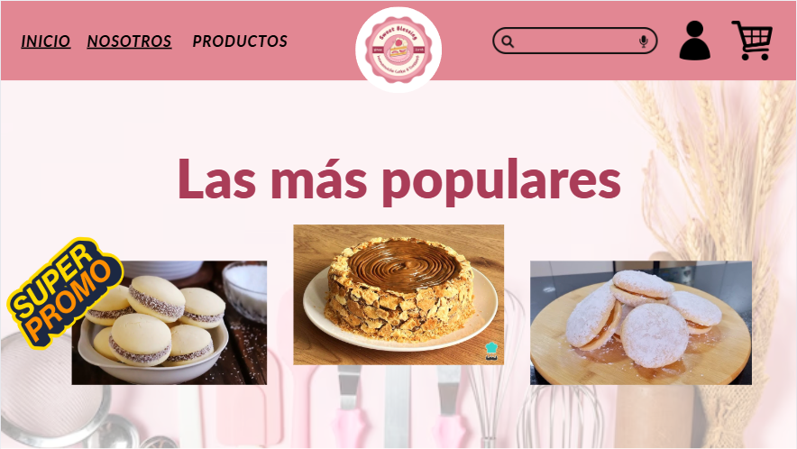
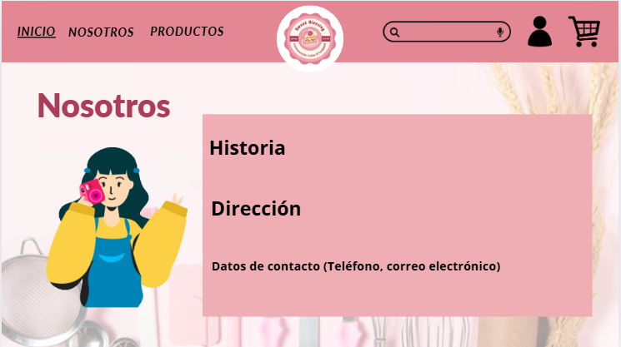
Mockups del Sistema

Slide 9
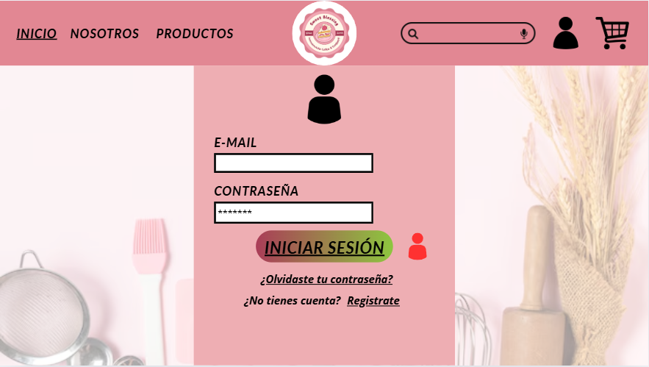
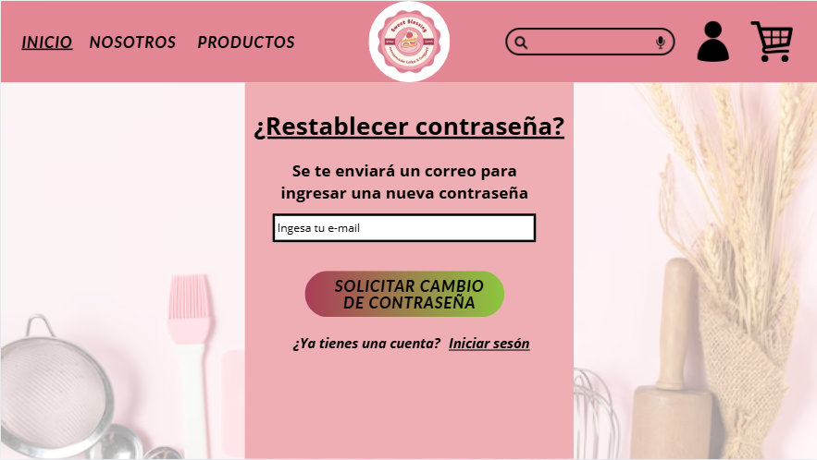
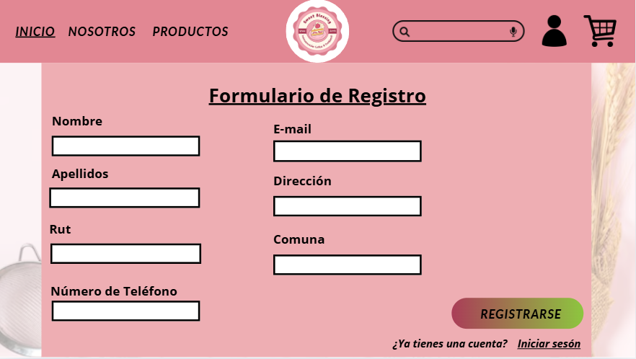
Mockups del Sistema

Slide 10
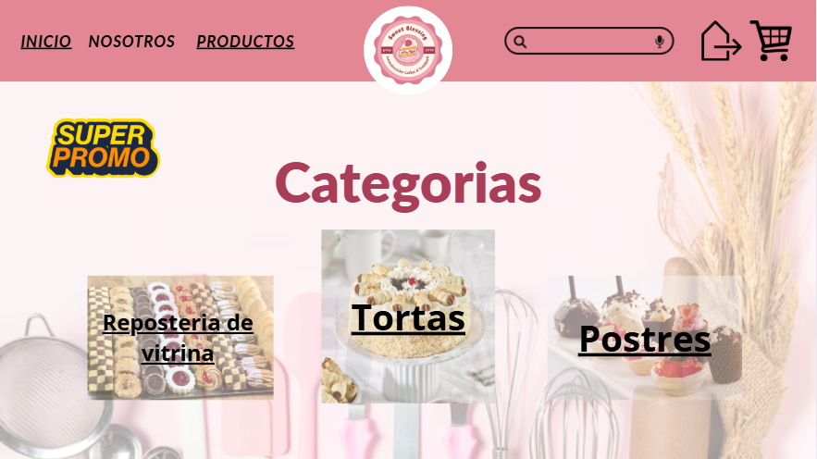
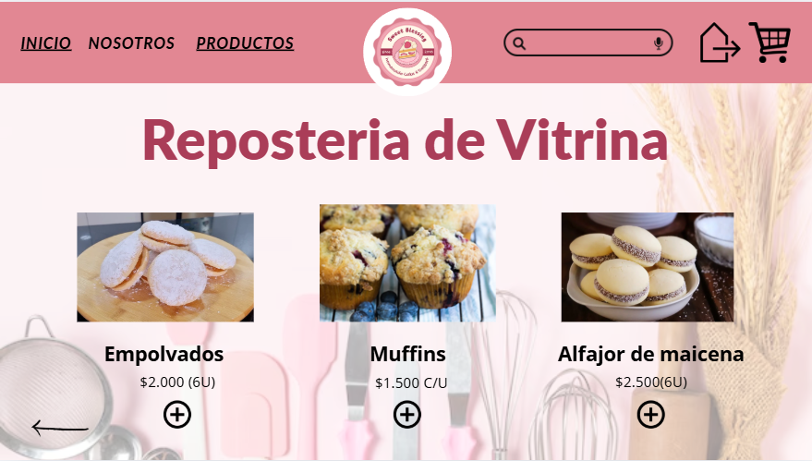

Mockups del Sistema

Slide 11
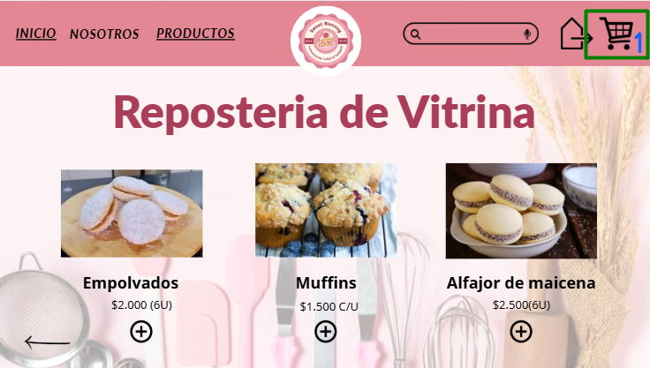
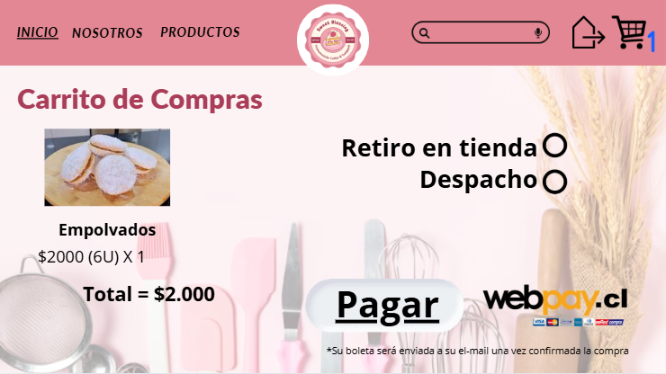
Mockups del Sistema

Slide 12
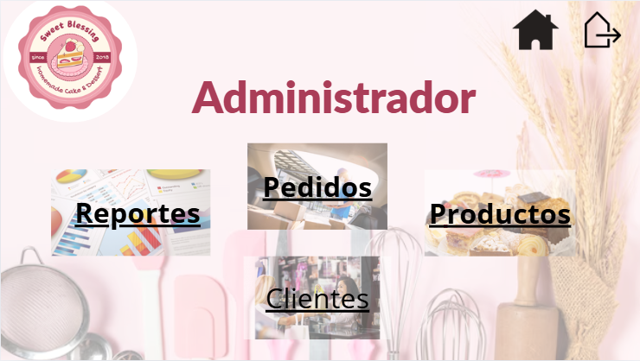
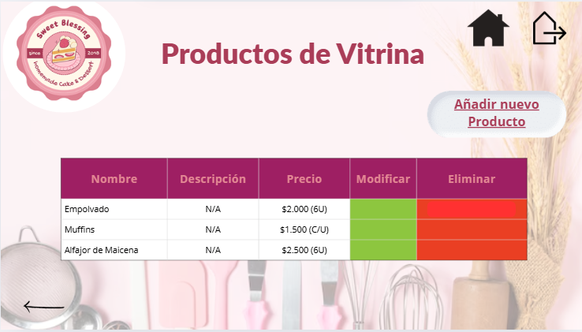
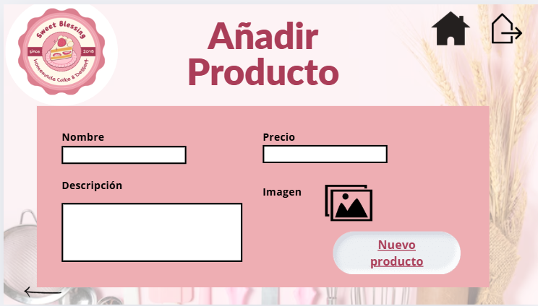
Mockups del Sistema

Slide 13

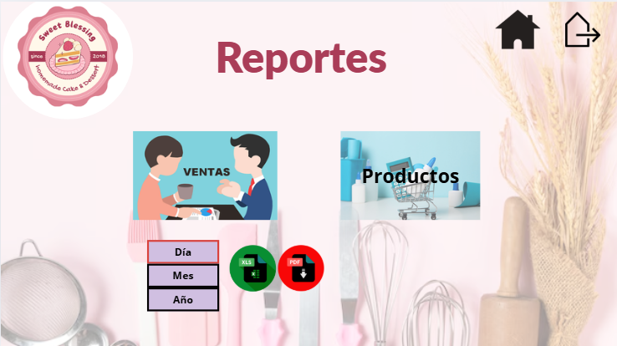
Mockups del Sistema

Slide 14
Hitos Importantes
Nombre Fase | Fechas
Inicio del proyecto | 14-08-2025
Levantamiento de requerimientos y wireframes | 28-08-2025
Creación de mockups de alta fidelidad | 11-09-2025
Desarrollo del prototipo funcional (parcial) | 11-09-2025
Diseño y configuración de la base de datos | 25-11-2025
Pruebas de funcionalidad del sistema | 11-12-2025
Entrega de informe de avance | 11-12-2025
Entrega final de la aplicación web y manual de usuario | 13-12-2025

Slide 15
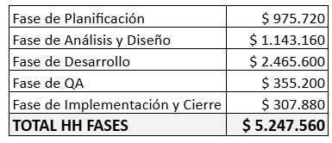
Costos por Fase

Slide 16
Tecnologías del Desarrollo
Backend: Python con Django.
Frontend: HTML, CSS, JavaScript (responsivo).
BD: Relacional con integridad referencial (PostgreSQL/MySQL).
Protocolos: HTTPS con TLS 1.2+.
Reportes: PDF y XLS.
Herramientas: GitHub, Visual Studio Code.
Pasarela de pago: Webpay
Servicios externos: SMTP para notificaciones automáticas.

Slide 17
Conclusión
El proyecto E-Sweet Blessing permitirá:
Digitalizar y profesionalizar la experiencia de compra.
Optimizar la gestión de pedidos evitando pérdidas de información.
Mejorar la organización interna mediante reportes y administración centralizada.
Garantizar seguridad, disponibilidad y confiabilidad.
Ampliar el alcance de la pastelería mediante un canal digital formal.
Generar un impacto social positivo al apoyar a microemprendimientos locales en su proceso de transformación digital.
Impulsar el uso de tecnologías de la información en mujeres emprendedoras, promoviendo su inclusión, autonomía y empoderamiento dentro del ecosistema digital.

